Slide 1


卡通模板
自我介绍
三年二班 XXX

Slide 2


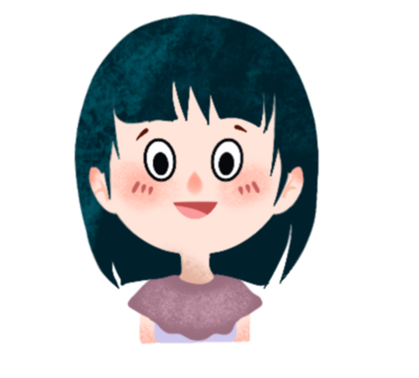
自
我
介
绍
姓名：XXX 班级：三年二班
年龄：10岁
性别：女
生日：20XX年XX月XX
座右铭：莫等闲，白了少年头，空悲切。

Slide 3
自
我
推
荐
请在此处输入详细介绍文本请在此处输入详细介绍文本请在此处输入详细介绍文本请在此处输入详细介绍文本请在此处输入详细介绍文本请在此处输入详细介绍文本请在此处输入详细介绍文本请在此处输入详细介绍文本请在此处输入详细介绍文本请在此处输入详细介绍文本请在此处输入详细介绍文本请在此处输入详细介绍文本

Slide 4

我
的
优
点
乐于助人
热情
善良
开朗
积极向上
活泼
勇敢
诚实

Slide 5
我
的
爱
好
画画
唱歌
跳舞
下棋
打羽毛球
练字
阅读
跑步
Notes:
小芥末素材 rosyhouse.Taobao.com

Slide 6
我
的
理
想
请在此处输入详细介绍文本请在此处输入详细介绍文本请在此处输入详细介绍文本请在此处输入详细介绍文本请在此处输入详细介绍文本请在此处输入详细介绍文本请在此处输入详细介绍文本请在此处输入详细介绍文本

Slide 7
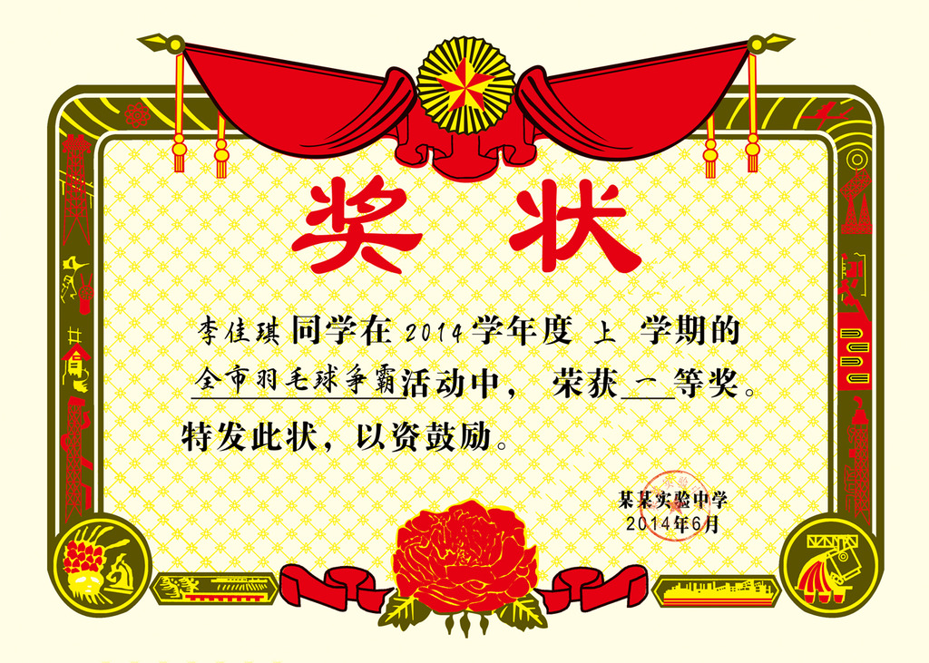
我
的
荣
誉
请在此处输入详细介绍文本请在此处输入详细介绍文本请在此处输入详细介绍文本请在此处输入详细介绍文本

Slide 8
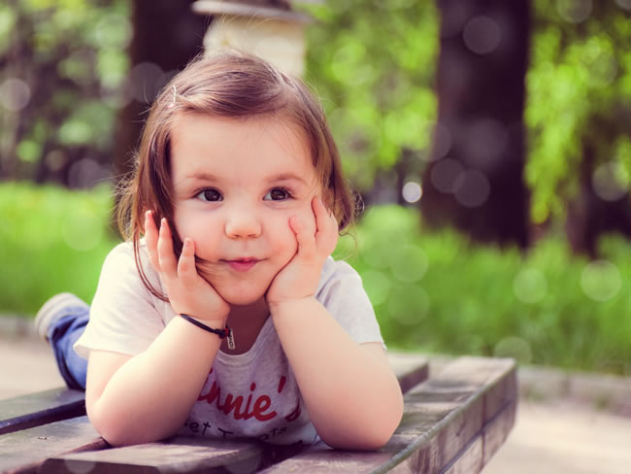
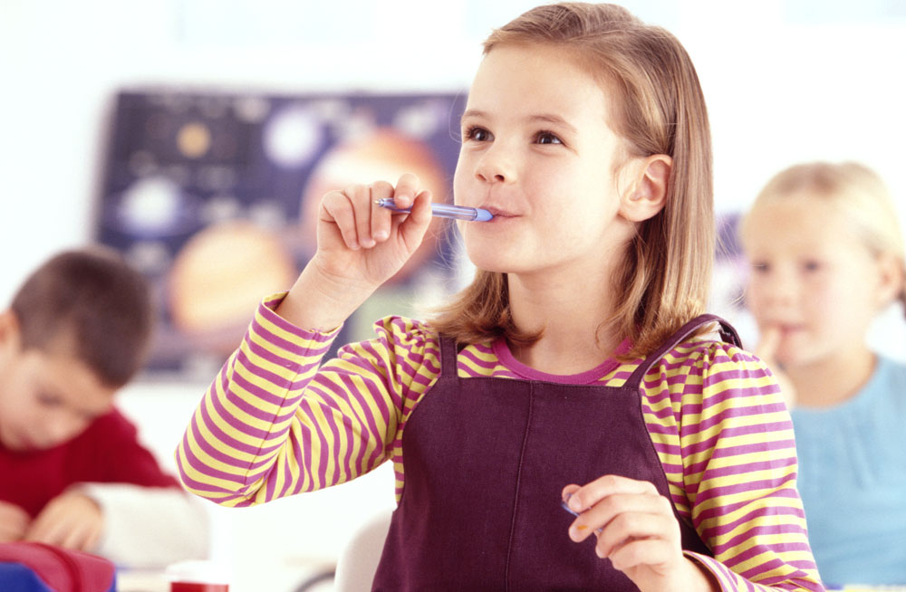
竞
选
岗
位
班 长
学习委员

Slide 9
竞
选
宣
言
请在此处输入详细介绍文本请在此处输入详细介绍文本请在此处输入详细介绍文本请在此处输入详细介绍文本请在此处输入详细介绍文本请在此处输入详细介绍文本请在此处输入详细介绍文本请在此处输入详细介绍文本请在此处输入详细介绍文本请在此处输入详细介绍文本请在此处输入详细介绍文本请在此处输入详细介绍文本

Slide 10
请大家投我一票哦！

